Slide 1
经典的软件体系结构
殷儒希

Slide 2
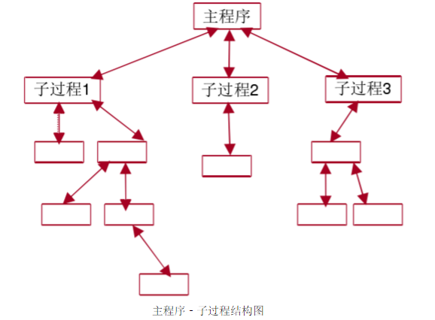
1. 主程序/子过程风格

Slide 3
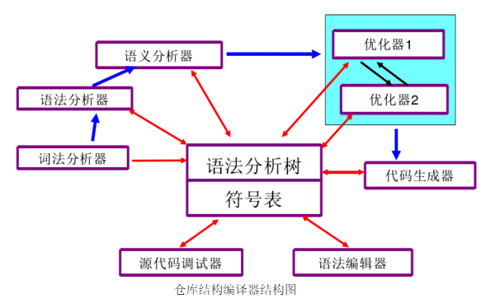
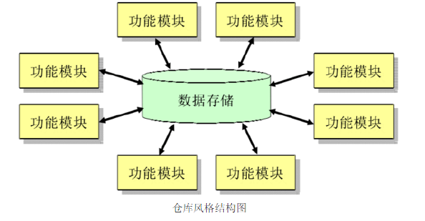
2. 仓库风格

Slide 4
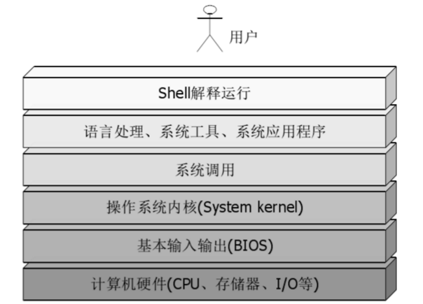
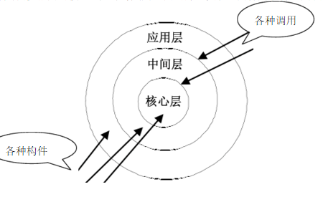
3. 层次系统风格

Slide 5
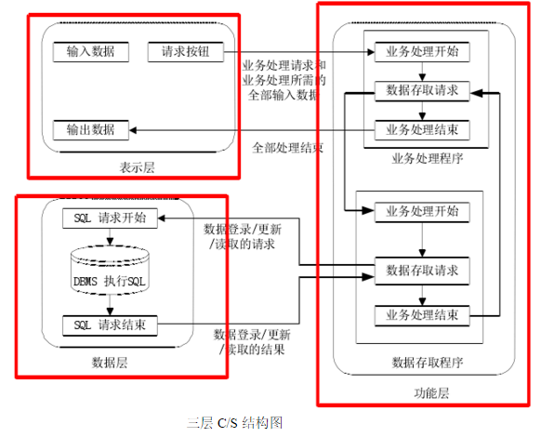
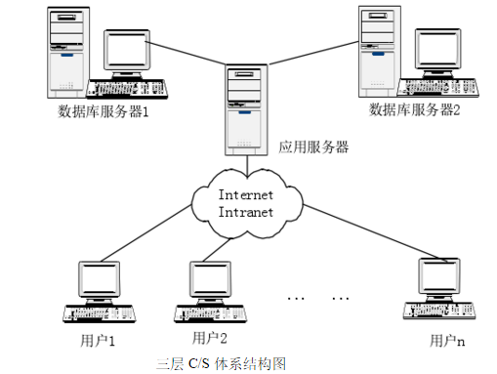
4. 客户/服务器风格

Slide 6
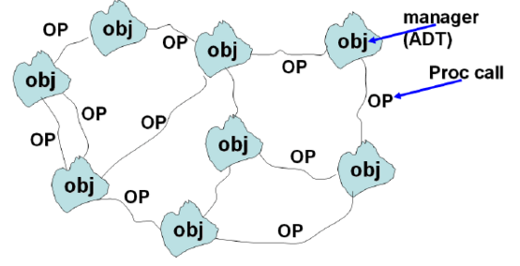
5. 面向对象风格

Slide 7

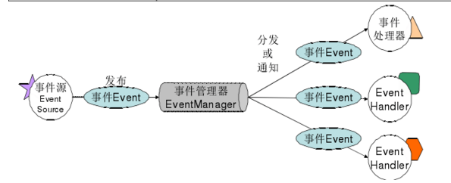
6. 基于事件的隐式调用风格
事件的基本构成

Slide 8
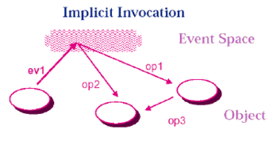
6. 基于事件的隐式调用风格
隐式调用

Slide 9
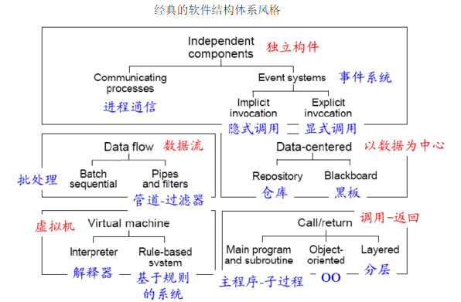
总结

